Slide 1
AJAX WCF
Nhóm C

Slide 2
AJAX
Ajax là gì?
Nguyên lý hoạt động
Khác biệt với web truyền thống
Ajax control toolkit

Slide 3
AJAX
Ajax là gì?
Nguyên lý hoạt động
Khác biệt với web truyền thống
Ajax control toolkit

Slide 4
Ajax là gì?
Là tập hợp của nhiều công nghệ được dùng trong phát triển ứng dụng web (HTML, CSS, XML, DOM, Java script, XMLHttpRequest). Với Ajax dữ liệu có thể lấy từ server một cách bất đồng bộ bên dưới ứng dụng mà không làm ảnh hưởng tới thao tác hiện tại trên trang hiện thời

Slide 5
AJAX
Ajax là gì?
Nguyên lý hoạt động
Khác biệt với web truyền thống
Ajax control toolkit

Slide 6
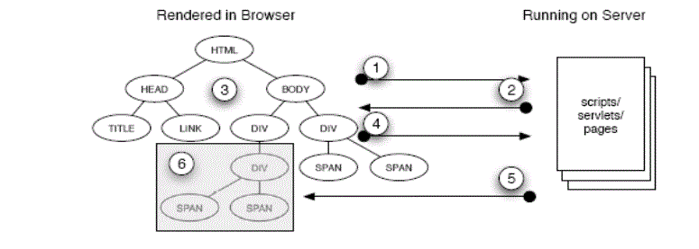
Nguyên lý hoạt động
Notes:
Client gửi yêu cầu cho server.
Request đầu tiên, server sẻ trả về toàn bộ trang HTML ban đầu (bao gồm JS+HTML+CSS)
Trình duyệt sẽ hiển thị trang HTML với cấu trúc cây DOM được lưu trong bộ nhớ.
Những thao tác của người dùng tạo nên những yêu cầu “con” gửi tới server theo kiểu bất đồng bộ. Lúc này, cây DOM vẫn không bị thay đổi.
Server trả dữ liệu theo những yêu cầu nhận được ở bước 4.
Trình duyệt sẽ phân tích kết quả nhận được và cập nhật lại cây DOM với dữ liệu mới, sau đó cập nhật lại giao diện người dùng(trang chỉ được làm mới một phần chứ ko phải toàn bộ trang – “redraw but not refreshed”).

Slide 7
AJAX
Ajax là gì?
Nguyên lý hoạt động
Khác biệt với web truyền thống
Ajax control toolkit

Slide 8
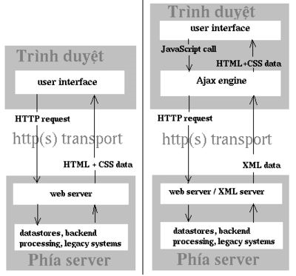
So sánh với web truyền thống
Notes:
Trên tư tưởng điểm khác biệt giữa web có Ajax và web truyền thống là khi có thay đổi cần load lại trang web thì Ajax sẽ tải về những phần cần thay đổi và thay đổi phần đó trên máy người dùng, những phần còn lại vẫn giữ nguyên. Còn web truyền thống thì tải về toàn bộ trang web bao gồm phần cần thay đổi và phần không cẩn thay đổi.

Slide 9
AJAX
Ajax là gì?
Nguyên lý hoạt động
Khác biệt với web truyền thống
Ajax control toolkit

Slide 10
Ajax control tookit
Là một tập hợp các control được xây dựng sẵn để hỗ trỡ cho việc lập trình ASP.NET và Ajax.
Được phát triển bởi Microsoft.
Môi trường:
Microsoft Visual Studio 2008
NET Framework 3.5

Slide 11
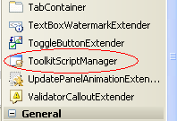

Ajax control tookit
Tookit script manager

Slide 12
Ajax control tookit
DEMO

